Slide 1
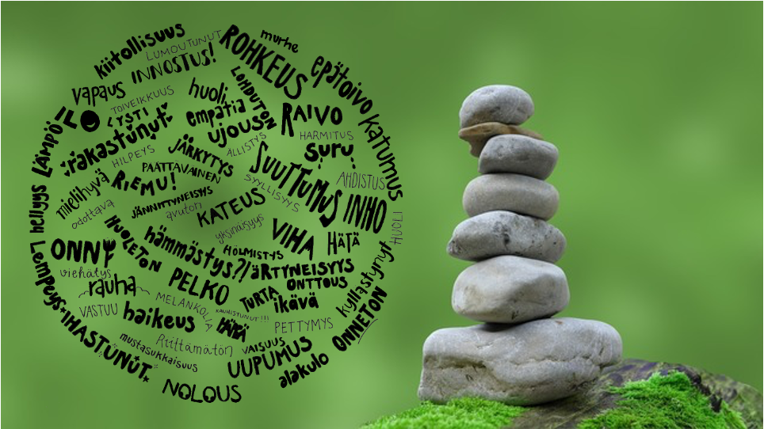
Maailman tila ja minä
Tunnepajan ohjeet

Slide 2

Mitä tunnen?
Katso teemaan johdatteleva video:
https://www.youtube.com/watch?v=uZoIIkWoqLw
Minkälaisia ajatuksia videosta heräsi? Tee ideakartta otsikolla “Maailman tila ja tunteeni”.
Alla olevasta linkistä löytyy apumateriaalia tehtävään, jos tunteiden listaaminen tuntuu haastavalta.
https://www.oph.fi/fi/oppimateriaali/tunteesta-tunteeseen-ohjaajan-opas/104-tunnetta-aakkosjarjestyksessa
Notes:
Miksi tunnepaja on tärkeä? Ilmastonmuutos ja ympäristöongelmat saavat aikaan monenlaisia tunteita, joiden tunnistaminen on joskus hankalaa. Tunteet on tärkeä tunnistaa, jotta niihin voidaan reagoida. Tämän pajan tavoitteena on:
kasvattaa kykyä tunnistaa itsessään erilaisia tunteita ja erityisesti ilmastotunteita
lisätä tunnesanojen varastoa
tarjota mahdollisuus jäsentää omaa tunnemaastoaan, joka on usein lähtökohtaisesti sekava ja jäsentymätön kyseisen aihepiirin suhteen
kasvattaa siihen, että (ilmasto)tunteista on mahdollista puhua toisten kanssa
kasvattaa ymmärrystä toisten ihmisten tunteista ja siitä, että ihmisillä voi olla erilaisia tunteita ja vaiheita ympäristökriisin suhteen
Minkälaisia ajatuksia videosta heräsi? Tee ideakartta otsikolla “Maailman tila ja tunteeni”. Jos tehtävän aloitus tuntuu vaikealta, hyödynnä alla olevaa linkkiä, jonka takaa löytyy tunteita listattuna aakkosjärjestykseen. https://www.oph.fi/fi/oppimateriaali/tunteesta-tunteeseen-ohjaajan-opas/104-tunnetta-aakkosjarjestyksessa

Slide 3
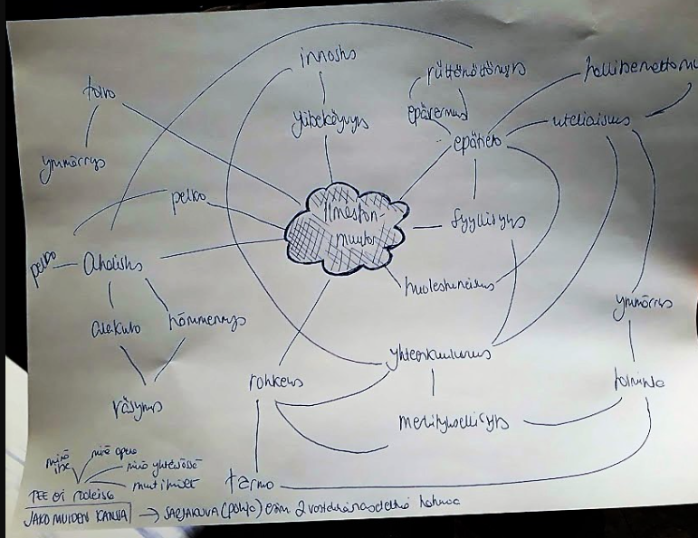
Miten tunteet vaikuttavat käyttäytymiseen?
Tarkastele omaa ideakarttaasi:
Tunnista kartasta tunteet, jotka aiheuttavat muutoksen omassa käyttäytymisessä.
  Minkälaiset tunteet aktivoivat, mitkä passivoivat, mitkä eivät aiheuta muutosta?
Voivatko tunteet johtaa harhaan?
Miten kehittää omia tunnetaitoja?
Notes:
Avataan tunteiden vaikutusta toimintoihin. Kun pystyy nimeämään oman tunteensa, on parempi mahdollisuus ymmärtää omaa käyttäytymistään. Miten esim negatiivinen tunne, kuten suru tai pelko tai viha, voi aiheuttaa toimimattomuutta tai jopa ilmiön (ikävän tunteen aiheuttajan) kieltämistä. Ilmastoahdistus voi esim. pahimmillaan johtaa toimimattomuuteen ja ilmastonmuutoksen kieltämiseen ja /tai vähättelyyyn.
Opettajan lisämateriaali:
https://toivoajatoimintaa.fi/kokosimme-tarpit-kehutuimpiin-toivoa-ja-toimintaa-tehtaviin-ja-opetusmateriaaleihin/

Slide 4

Miten voin omalla toiminnallani edistää maailman tilaa?
Tee post-it lapulle yksi lupaus, miten voit muuttaa omaa toimintaasi. Laput kerätään puun muotoon.
Kirjoita sellainen lupaus, johon voit aidosti sitoutua.

Slide 5


